Slide 1
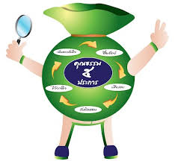

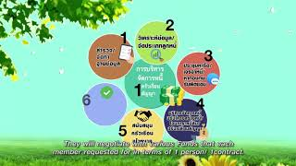
ศูนย์จัดการกองทุนชุมชน
สำนักงานพัฒนาชุมชนจังหวัดสระแก้ว
โทร ๐ ๓๗๔๒ ๕๕๐๕๗
FB:cdd sakaeo

Slide 2
รวมตัวของกลุ่ม
องค์กร กองทุน
ศูนย์จัดการ
กองทุนชุมชน
ภาคประชาชน
ภาครัฐ
บูรณาการ
บริหารจัดการเงินทุนและข้อมูลในชุมชน

Slide 3
วัตถุประสงค์
ส่งเสริมการบูรณาการกลุ่ม องค์กร กองทุนการเงิน ให้เชื่อมโยงการบริหารจัดการเงินทุนชุมชนให้เป็นระบบ สามารถแก้ไขปัญหาหนี้สินครัวเรือนได้
เป้าหมาย
แก้ไขปัญหาหนี้สินครัวเรือนโดยใช้กระบวนการบริหารจัดการหนี้ ให้สามารถลดหนี้และปลดหนี้ได้ในที่สุด
บทบาทหน้าที่
แก้ไขปัญหาหนี้สิน บูรณาการบริหารจัดการเงินทุนชุมชนอย่างเป็นระบบส่งเสริมอาชีพ สร้างวินัยทางการเงิน สนับสนุนครัวเรือนน้อมนำหลักปรัชญา ของเศรษฐกิจพอเพียงไปปรับใช้ในการดำเนินชีวิต

Slide 4
สำรวจ จัดทำฐานข้อมูล
ติดตาม
การดำเนินงาน
วิเคราะห์ จัดประเภทลูกหนี้
๖ กระบวนการ
บริหารจัดการหนี้
สนับสนุนครัวเรือนเป้าหมาย
ประชุม เจรจาหนี้
หากองทุนรับผิดชอบ
บริหารจัดการหนี้ ปรับโครงสร้าง โอนภาระ เปลี่ยนสัญญา
สำนึกดี แผนดี บริหารหนี้ได้
ส่งเสริมอาชีพ ลดรายจ่าย เพิ่มรายได้

Slide 5
คณะกรรมการ
-ตัวแทนกลุ่ม
-ผู้นำชุมชน ผู้ทรงคุณวุฒิ
กิจกรรม
ระเบียบข้อบังคับ
-บริหารจัดการหนี้
-บูรณาการการบริหาร จัดการกองทุนชุมชน
-เสริมสร้างวินัยทางการเงิน
-ส่งเสริมอาชีพ
-จัดสวัสดิการ
-ครอบคลุม
เอื้อต่อการดำเนินงาน
การบริหารจัดการ
-ไม่ขัดระเบียบ/กฎหมาย
-ผ่านความเห็นชอบ
สมาชิก
-รายกลุ่ม
-ดำเนินกิจกรรมเหมือนเดิม

Slide 6
ร่วมมือกับภาครัฐ
สร้างการรับรู้
และความร่วมมือภาคประชาชน
ปัจจัยความสำเร็จ
ระเบิดจากข้างใน

Slide 7


